Slide 1
第八章 模糊神经网络与
神经模糊系统

Slide 2
第八章 模糊神经网络与神经模糊系统
8.1 神经网络与模糊系统
8.2 模糊神经网络
8.3 神经模糊系统

Slide 3
8.1 神经网络与模糊系统
8.1.1 二者的结合是发展的必然
8.1.2 二者的结合方式

Slide 4
8.1.1 二者的结合是发展的必然
1．二者的结合是人脑结构和功能的再现
2．二者的结合实现优势互补
  拓宽神经网络的处理信息的范围和能力。
  使模糊系统成为一种自适应的系统。
3． 神经网络与模糊系统相结合的理论基础
  神经元的阈值函数为S型，与模糊系统的隶属度函数是相似的。
  在模糊推理中，规则前提部分的极小运算相当于神经元输入信号与加权系数的乘积，由推理规则的结论部分获得最后推理值的极大运算相当于神经元内的输入信号求和。

Slide 5
8.1.2 二者的结合方式
1．神经网络与模糊系统的合作系统
  (1) 根据专家对目标系统的知识，得到模糊系统的隶属度和模糊规则，从而可以构造出一个模糊系统；
  (2) 根据模糊系统确定神经网络的连接方式与所有的连接权值；
  (3) 将已经确定的神经网络应用于实际的目标系统；
  (4) 从目标系统的传感器取得数据，利用所得数据对神经网络进行训练、学习，以提高它的准确性；
  (5) 将经过学习后的神经网络的连接权值的变化加以解释，从而增强对神经网络内部过程的理解。

Slide 6
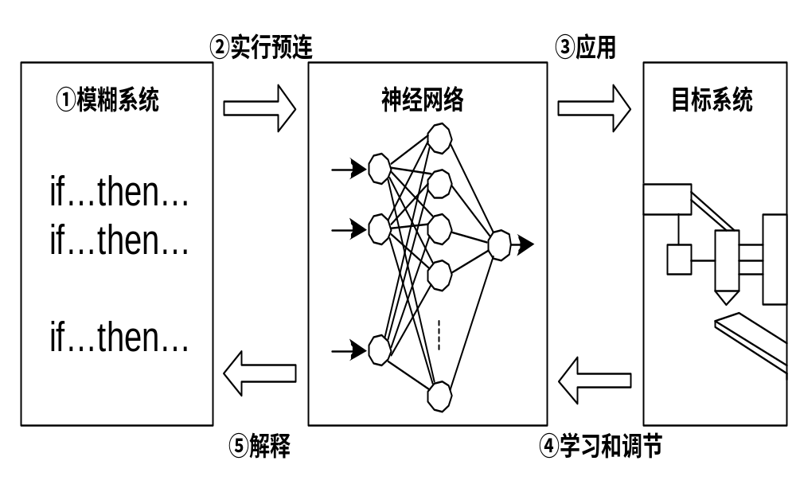
图8.1 神经网络与模糊系统的合作系统的结构图

Slide 7
2．神经网络与模糊系统的结合方式：
  ①模糊神经网络：这是模糊系统向神经网络的结合，把模糊逻辑插入到神经网络中，使神经网络具有逻辑推理功能，利用模糊逻辑提高神经网络的学习速度。
  ②神经模糊系统：这是神经网络向模糊系统的结合，把神经网络的学习功能赋予模糊系统，使模糊系统能自动从学习中获取模糊规则。

Slide 8
8.2 模糊神经网络
8.2.1 模糊神经网络分类器
8.2.2 基于模糊推理的神经网络
8.2.3 基于广义模糊加权型推理法的神经网络
8.2.4 模糊神经网络和前馈型网络的组合式网络模型

Slide 9
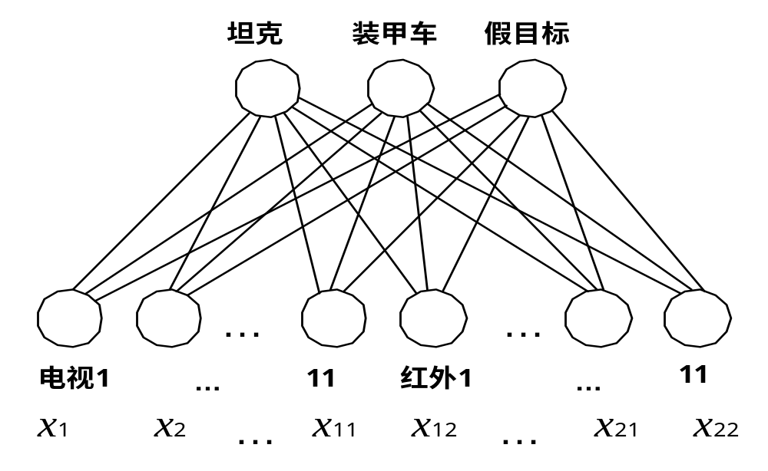
8.2.1 模糊神经网络分类器
8个统计特征，其它是句法特征
22个特征经学习后只选14个
75%学习，25%测试
图8.2 两层分类网络

Slide 10
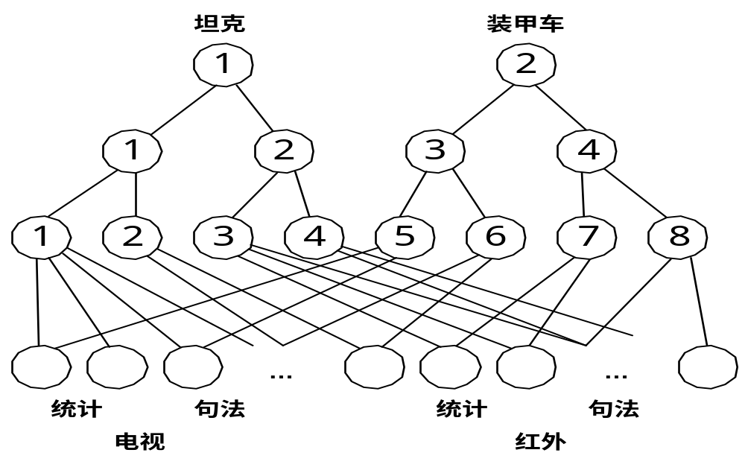
两层改为多层
只剩下（8个电视+6个红外）特征
图8.3 多层分类网络

Slide 11
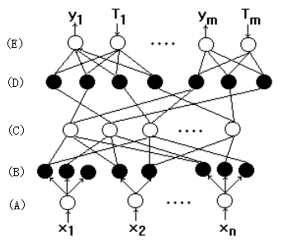
8.2.2 基于模糊推理的神经网络
A层是输入层，输入值送下一层
B层是输入语言变量层，输出为隶属度函数
C层为规则层，模糊规则前提条件的匹配，模糊“与”操作
D层是输出语言变量层，执行模糊求和操作
E层为解模糊判决层，产生输出
白色节点为线性节点，黑色节点为Sigmoid型节点
可以用有教师指导的学习方法训练此类模糊神经网络
图8.4 基于模糊推理的神经网络模型

Slide 12
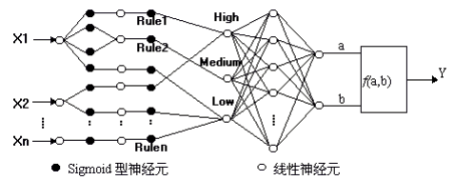
网络由Sigmoid型节点和线性节点构成。用一个Sigmoid型神经元表示S型或Z型隶属度函数，用两个Sigmoid型神经元实现钟型隶属度函数
通过领域专家的知识建立模糊模型，确定网络中节点的链接及其权值的初始值
网络的主要特点是用模糊规则确定神经网络结构，具有自学习能力
缺点是自适应性差
图8.5 金融风险评估的模糊神经网络模型

Slide 13
8.2.3 基于广义模糊加权型推理法的神经网络
一．隶属度函数的确定
规定输入变量的初始隶属函数如下：
  big(x)=Sigmoid(α ₁ (x -β₁))=1 / (1-exp(-α ₁ (x-β₁ )))
  mid(x)=Exp(-((x -β₂ ) /α ₂)² )
  small(x)=1 - Sigmoid(α ₃( x -β₃))=1-1/(1-exp(-α ₃(x-β₃)))
其中α ₁ , α ₂ , α ₃ ,β₁ ,β₂ ,β₃ ∈R 。
例如：当0≤ x ≤1.0时，可规定x的初始隶属度函数如图8.6所示：

Slide 14
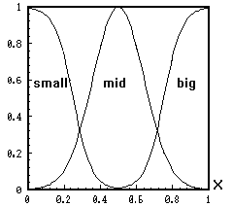
图8.6 输入x的隶属度函数

Slide 15
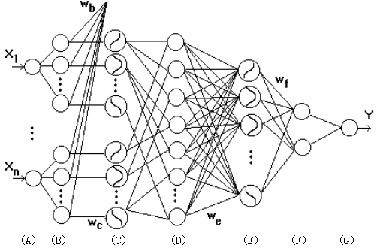
二． 网络结构的确定
图8.7 基于模糊加权型推理法的神经网络

Slide 16
(A)层： O_{i}=I_{i}=X_{i}
(B)层： O_{i}=I_{i}-W_{bi}=X_{i}-W_{bi}
(C)层： O_{i}=Sigmoid(W_{ci}*I_{i}) 或
=Exp(-I_{i}/W_{ci})² 或
=1-Sigmoid(W_{ci}*I_{i})
(D)层： O_{i}=∏I_{i}
(E)层： O_{i}=Sigmoid(Σ(I_{i}*W_{ei}))
(F)层： O₁=Σ(Wf_{i}*I_{i}) ；O₂=ΣI_{i}
(G)层： O=I₁/I₂

Slide 17
其中W_{b}为可变阈值，W_{c} ,W_{e}和W_{f} 为可变权值。其中，A层为输入层，B、C层实现输入量的模糊化，D、E层实现模糊推理规则，D层实现模糊规则前提的‘与’操作，E层完成求和功能，列出规则输出。F、G层用“重心法”实现非模糊化操作。

Slide 18
三、在天气预报中的应用
以海温距平(X₁)和500mb高度距平(X₂)为输入，降水量(Y)为输出，输入变量定义了三个模糊子集{small,mid,big}，分别表示小、中、大，输出变量定义了五个模糊子集{H1,H2,H3,H4,H5}分别表示旱、偏旱、正常、偏涝、涝。隶属度函数为
H_{i}(x)=Exp(-((x-β₄)/α₄)²) (8.2.4)

Slide 19
表8.1 天津市1952~1981年气象数据
年代 | 海温距平(X₁) | 500mb高度距平(X₂) | 降水量(Y)
1952 | 0.73 | -5.28 | 283
1953 | -2.08 | 5.18 | 647
1954 | -3.53 | 10.23 | 731
1955 | -3.31 | 4.21 | 561
1956 | 0.53 | -2.46 | 467
1957 | 2.33 | 7.32 | 399
1958 | -0.23 | -10.81 | 315
… | … | … | …
1978 | 0.49 | 22.63 | 626
1979 | -0.09 | -7.32 | 422
1980 | 0.04 | -6.92 | 318
1981 | 0.66 | 2.37 | 501

Slide 20
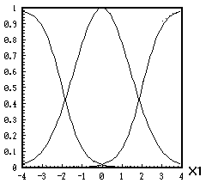
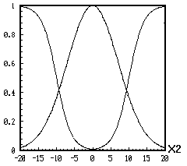
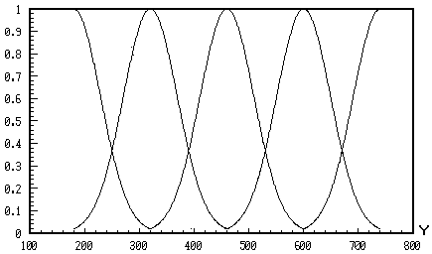
图8.8 输入/输出变量隶属度函数曲线

Slide 21
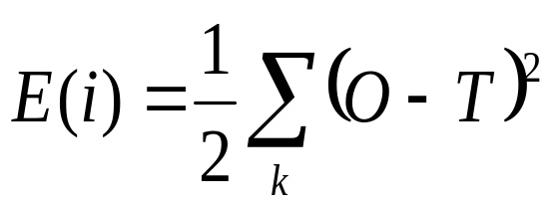
用遗传算法训练网络，将网络可变阈值W_{b}、可变权值W_{c}、W_{e}、W_{f} 作为基因组成染色体。群体中第i条染色体的适应度为:
S(i)=1/E(i)
其中

Slide 22
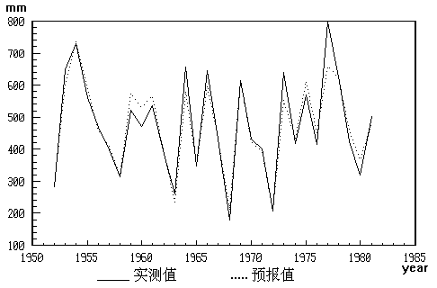
图8.10 天气预报输出结果

Slide 23
表8.2 各网络权值在训练前后的变化
(a) W_{b}的变化
 | Ｗ_{b0} | Ｗ_{b1} | Ｗ_{b2} | Ｗ_{b3} | Ｗ_{b4} | Ｗ_{b5}
学习前 | 2 | 0 | -2 | 10 | 0 | -10
500代后 | 1.85 | 0.23 | -1.7 | 9.95 | 0.08 | -9.87
1000代后 | 1.60 | 0.73 | -1.32 | 9.80 | -0.06 | -9.61
4000代后 | 0.72 | 0.52 | -1.27 | 9.30 | 1.57 | -9.51
5000代后 | 0.79 | 0.55 | -0.45 | 9.25 | 1.75 | -8.86

Slide 24
W_{b}的变化可解释为X_{i}的隶属度函数中心的变化，W_{c}的变化可解释为X_{i}的隶属度函数幅度的变化，W_{f}的变化可解释为Y的隶属度函数中心的变化。通过W_{e}的分析，可得出模糊规则相对重要性的变化，如：
rule1 ： if X₁ is small and X₂ is small then Y is H1 …1.0,0.66,0.48,0.50
rule45 ： if X₁ is big and X₂ is big then Y is H5 …1.02,0.84,1.05,1.27
按此方法，可提取出重要性提高的9条规则作为实际应用的参考。规则如下所示：
rule1 ： if X₁ is small and X₂ is small then Y is H3 with 1.49
rule2 ： if X₁ is small and X₂ is mid then Y is H4 with 1.69

Slide 25
rule3 ： if X₁ is small and X₂ is bigs then Y is H5 with 2.09
rule4 ： if X₁ is mid and X₂ is small then Y is H3 with 2.20
rule5 ： if X₁ is mid and X₂ is mid then Y is H1 with 1.52
rule6 ： if X₁ is mid and X₂ is big then Y is H1 with 1.88
rule7 ： if X₁ is big and X₂ is small then Y is H1 with 1.51
rule8 ： if X₁ is big and X₂ is mid then Y is H4 with 1.60
rule9 ： if X₁ is big and X₂ is big then Y is H5 with 1.27

Slide 26
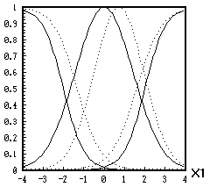
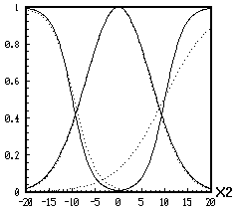
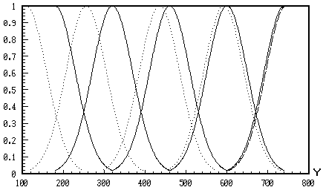
－训练前 --训练后
图8.11 输入/输出变量隶属度函数曲线的变化

Slide 27
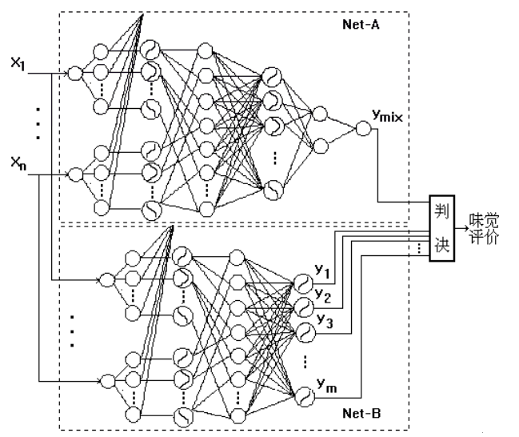
四、在味觉信号识别中的应用
Net-A即为WFNN的结构，而Net-B为简化的WFNN结构，取消了进行模糊化操作的F层和G层，其E层的输出与各单一味相对应。
图8.12 用于味觉信号识别的模糊神经网络模型

Slide 28
表8.3 单一味学习样本
 |  | 输入 |  |  |  | 输出
样本代号 | 味觉评价 | X₁ | X₂ | X₃ | X₄ | y₁ | y₂ | y₃ | y₄ | y₅
Taste1 | 酸味 | 0.197009 | 0.201018 | 0.489089 | 0.615916 | 1 | 0 | 0 | 0 | 0
Taste2 | 甜味 | 0.256033 | 0.253065 | 0.961945 | 0.811039 | 0 | 1 | 0 | 0 | 0
Taste3 | 咸味 | 0.183008 | 0.186057 | 0.917072 | 0.322078 | 0 | 0 | 1 | 0 | 0
Taste4 | 苦味 | 0.256907 | 0.256001 | 0.686084 | 0.368040 | 0 | 0 | 0 | 1 | 0
Taste5 | 香味 | 0.145057 | 0.151054 | 0.737945 | 0.565909 | 0 | 0 | 0 | 0 | 1

Slide 29
表8.4 混合味学习样本
 |  | 输入 |  |  |  | 输出
样本代号 | 味觉评价 | Ｘ₁ | Ｘ₂ | Ｘ₃ | Ｘ₄ | y_{mix}
Mix1 | 纯酸味 | 0.197009 | 0.201018 | 0.489089 | 0.615916 | 1.0
Mix2 | 纯酸味 | 0.212433 | 0.215684 | 0.518368 | 0.762794 | 1.0
Mix3 | 酸甜适中 | 0.263253 | 0.273787 | 0.978864 | 0.846897 | 0.5
Mix4 | 甜酸味 | 0.283425 | 0.302352 | 0.992352 | 0.892352 | 0.25
Mix5 | 酸甜味 | 0.245363 | 0.254574 | 0.789557 | 0.868546 | 0.75
Mix6 | 酸甜适中 | 0.269769 | 0.278976 | 0.971353 | 0.841235 | 0.5
Mix7 | 纯甜味 | 0.256033 | 0.253065 | 0.961945 | 0.811039 | 0.0
Mix8 | 纯甜味 | 0.268934 | 0.271243 | 0.977980 | 0.855759 | 0.0

Slide 30
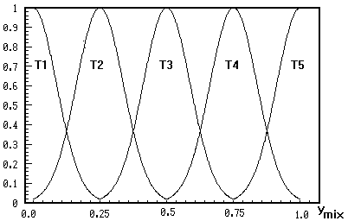
隶属度函数为
T_{i}(x)=Exp(-((x-β₄)/α₄)²) (8.2.5)
图8.13 输入/输出变量隶属度函数曲线

Slide 31
表8.5 各网络权值在训练前后的变化
(a) W_{b} 的变化
 | W_{b0} | W_{b2} | W_{b3} | W_{b4} | W_{b5} | W_{b6} | W_{b7} | W_{b8} | W_{b9} | W_{b10} | W_{b11} | W_{b12}
学习前 | 0.25 | 0.5 | 0.75 | 0.25 | 0.5 | 0.75 | 0.25 | 0.5 | 0.75 | 0.25 | 0.5 | 0.75
500代后 | 0.26 | 0.47 | 0.76 | 0.24 | 0.25 | 0.72 | 0.17 | 0.64 | 0.81 | 0.26 | 0.47 | 0.73
2000代后 | 0.28 | 0.52 | 0.79 | 0.23 | 0.31 | 0.75 | 0.27 | 0.67 | 0.81 | 0.23 | 0.35 | 0.70
4000代后 | 0.29 | 0.53 | 0.70 | 0.24 | 0.32 | 0.73 | 0.28 | 0.63 | 0.82 | 0.24 | 0.45 | 0.73

Slide 32
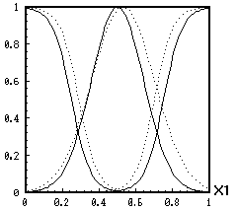
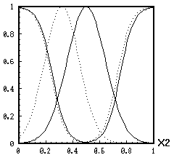
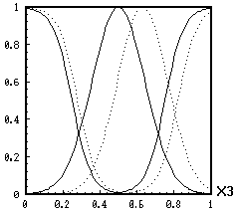
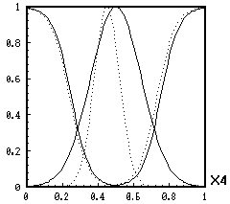
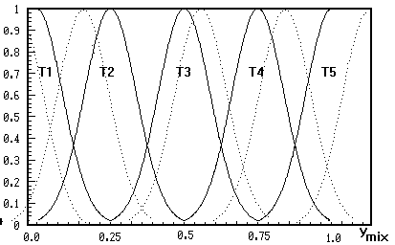
－训练前 --训练后
图8.15 输入/输出变量隶属度函数曲线的变化

Slide 33
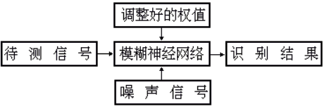
图8.16 味觉信号的识别过程

Slide 34
表8.6 基本味信号识别结果
 | 实际输出
样本代号 | y₁ | y₂ | y₃ | y₄ | y₅ | 味觉评价
Taste1 | 0.952079 | 0.022198 | 0.021339 | 0.020423 | 0.01000 | 酸味
Taste2 | 0.028328 | 0.981666 | 0.010000 | 0.010000 | 0.01000 | 甜味
Taste3 | 0.010000 | 0.010000 | 0.99000 | 0.014723 | 0.010000 | 咸味
Taste4 | 0.010678 | 0.01000 | 0.01000 | 0.990000 | 0.010000 | 苦味
Taste5 | 0.010000 | 0.010000 | 0.01000 | 0.038766 | 0.987471 | 香味

Slide 35
表8.7 混合味信号识别结果
样本代号 | 实际输出 y_{mix}’ | 期望输出 y_{mix} | 味觉评价
Mix1 | 0.96 | 1.0 | 纯酸味
Mix2 | 1.01 | 1.0 | 纯酸味
Mix3 | 0.41 | 0.5 | 酸甜适中
Mix4 | 0.27 | 0.25 | 甜酸味
Mix5 | 0.73 | 0.75 | 酸甜味
Mix6 | 0.49 | 0.5 | 酸甜适中
Mix7 | 0.04 | 0.0 | 纯甜味
Mix8 | 0.09 | 0.0 | 纯甜味

Slide 36
8.2.4 模糊神经网络和前馈型网络的组合式网络模型

Slide 37
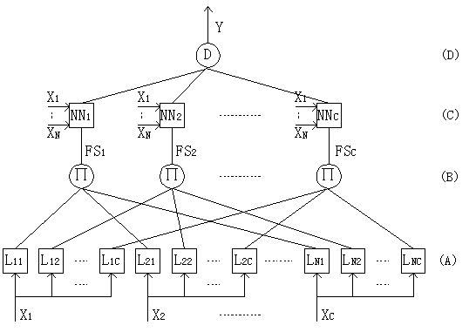
一、网络模型
图8.21 模糊神经网络和前馈型网络的组合式网络模型
非模糊化层
后件神经网络层
规则层
模糊化层

Slide 38
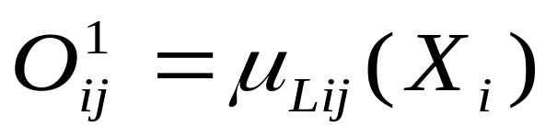
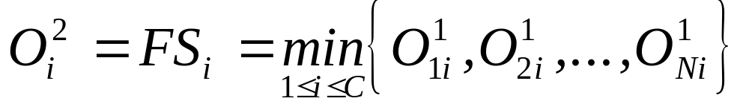
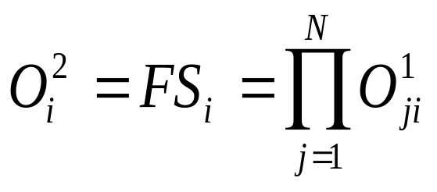
if X₁ is L_{1j} and X₂ is L_{2j} and … and X_{N} is L_{Nj} then Y = net_{j}(X₁,X₂,…,X_{N})
Ａ层为语言变量隶属度函数层。节点的传输函数为：
Ｂ层为取最小层。节点的传输函数为：
或者
其中，FS_{i}为第i条规则的点火强度，i=1,2,…,C。

Slide 39
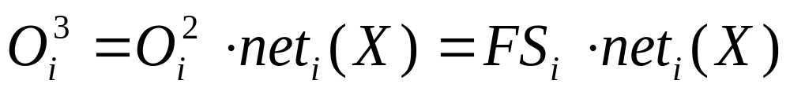
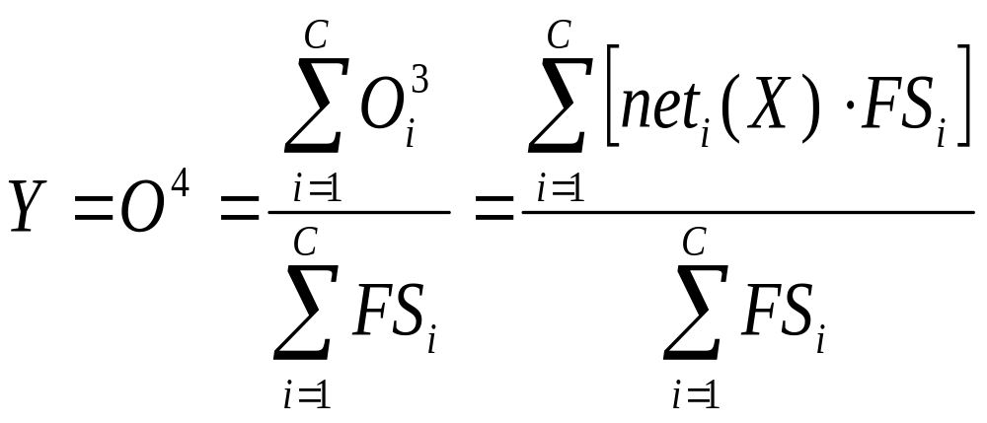
Ｃ层为后件神经网络层。节点的传输函数为：
其中，net_{i}为第i条规则的后件神经网络的映射函数，i=1,2,…,C。
Ｄ层为非模糊化层。节点的传输函数为：

Slide 40
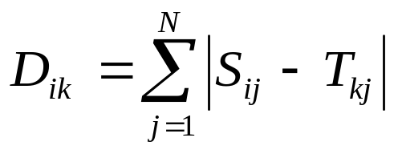
二、样本竞争分类
用如下方法对输入样本进行竞争分类：
  ①在输入样本空间中投入C个“种子”，S_{i} = (S_{i1},S_{i2},…, S_{iN})，i=1,2,…,C。
  ②对每个输入样本和每个种子计算
  ，
  具有最小D_{ik}值的种子S_{i}就是对输入样本T_{k}竞争的胜者，即输入样本T_{k}是第i类的成员。每个输入样本只有一个竞争胜者，即每个输入样本只属于C类中的某一类。

Slide 41
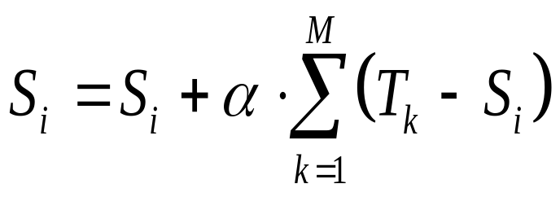
  ③对所有的样本竞争完毕后，对每个种子根据竞争获胜的情况按下式进行修正。
  其中α为学习率，取较小的正数S_{i} 为T_{K}竞争胜者 。
  ④如果竞争次数已到则结束，否则转②。

Slide 42
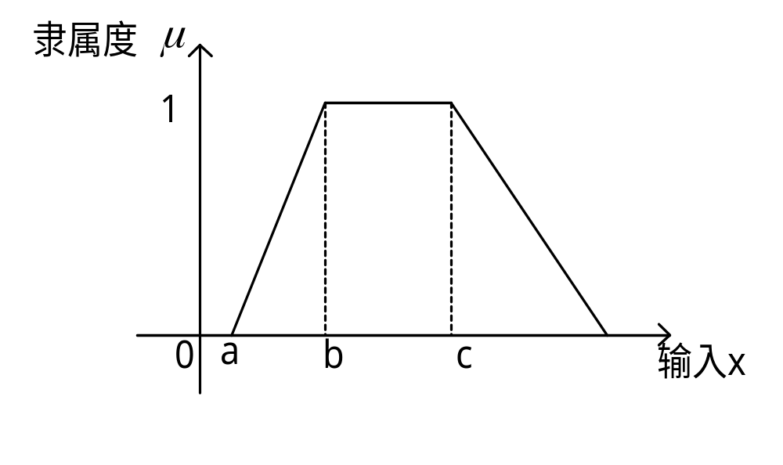
三、输入变量隶属度函数的确定
对于C类学习样本，每类对应一条模糊规则。模糊规则前件中语言变量的隶属度函数采用如下图所示的梯形函数，形状由参数a, b, c, d来确定。
图8.22 梯形函数

Slide 43
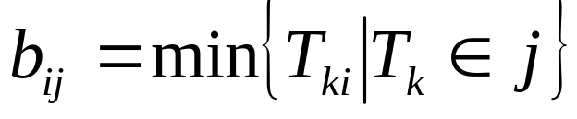
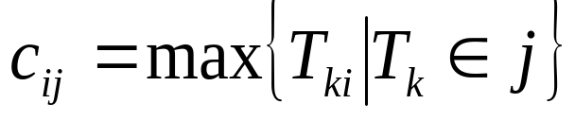
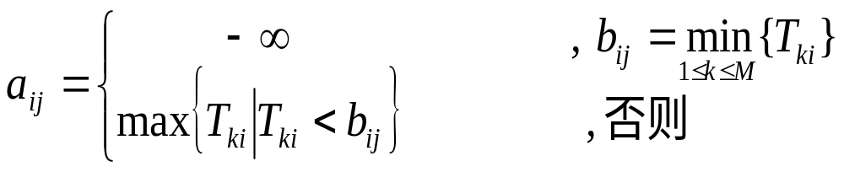
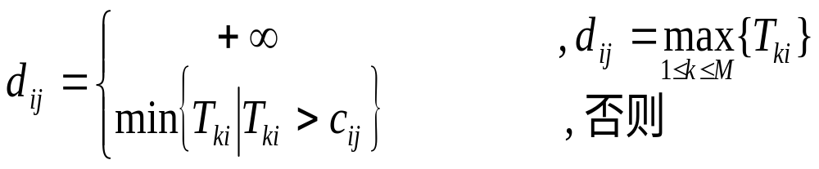
语言变量L_{ij}的参数由下式确定。

Slide 44
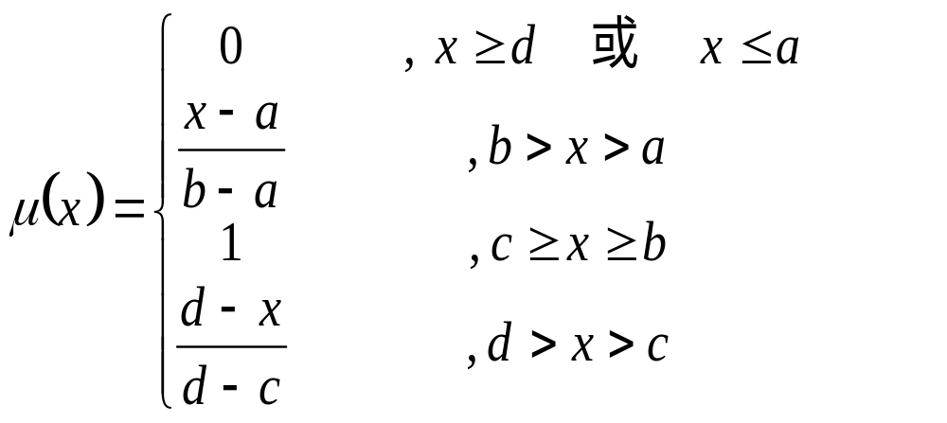
输入变量X的隶属度计算如下：
四、模糊规则后件子网的训练
  后件子网采用遗传算法进行训练。

Slide 45
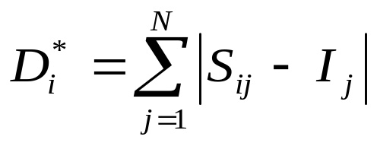

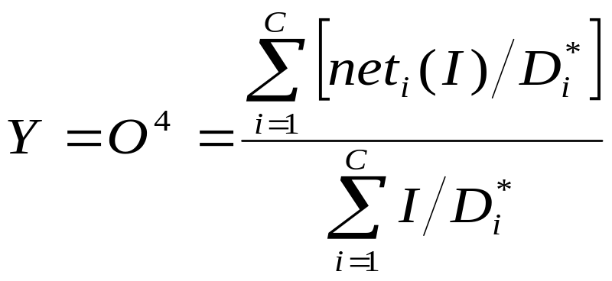
五、拒识样本的处理
经过竞争，学习样本分为C类，N维输入向量的每一维对应C个语言变量，共有C^{N}种语言变量的组合，即有C^{N}条规则。当N较大时，C条规则仅是C^{N}种组合的一小部分。实际上往往会发生拒识的情况，即所有规则的点火强度均为零，所有的规则都没被激活。对于拒识样本I=(I₁,I₂,…,I_{N})，计算I与每个种子的距离，
i=1,…,C，以 1/ 作为各规则的点火强度，模糊神经网络的输出结果为：

Slide 46
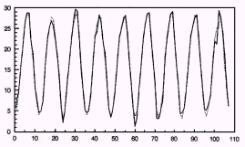
六、在时间序列分析中的应用
Temperature
sample
- 模糊神经网络 - 样本
图8.23 模糊神经网络输出结果与样本输出的比较

Slide 47
ARMA(Auto Regressive Moving Average)自动回归滑动平均模型，常用AR(Auto Regressive)模型。本实验中采用AR（12）模型，用12个数据作为输入，进行向前一步测试，得到下一个数据。AR（12）的参数确定为：
X_{t}=0.728X_{t-1}-0.246X_{t-2}-0.080X_{t-3}-0.209X_{t-4}-0.203X_{t-5}+0.018X_{t-6}-0.375X_{t-7}+0.052X_{t-8}+0.007X_{t-9}-0.114X_{t-10}+0.043X_{t-11}-0.073X_{t-12}
第三种方法是前向神经网络方法，实验采用一个具有12个输入节点，一个输出节点，40个单隐层节点的前向网络，对90个样本进行学习训练，其它样本用来进行测试。

Slide 48
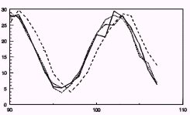
Temperature
sample
­— 样本 –∙–模糊神经网络 … 前向神经网络 — AR
图8.24 三种方法用于预测气温的比较

Slide 49
8.3 神经模糊系统
8.3.1 基于神经网络的自适应模糊控制器
8.3.2 适应性模糊联想记忆系统
8.3.3 基于神经网络的模糊系统建模
8.3.4 快速规则搜索的模糊系统建模

Slide 50
8.3.1 基于神经网络的自适应模糊控制器
汽车速度控制器是一个基于神经网络的自适应模糊控制器的例子。现有汽车速度和道路的不平两个输入，以及一个输出，即油门位置。汽车速度由转速表转换而来；道路不平度是由路面等级得到。

Slide 51
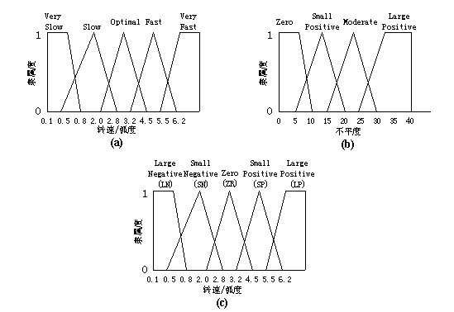
图8.25 输入与输出的模糊集

Slide 52
if ＜列的条件＞and＜行的条件＞ then ＜相交处即是动作＞。
表8.8 模糊控制规则表
转速表 路面平度 | Very Slow | Slow | Optimal | Fast | Very Fast
Zero | LP | SP | ZR | SN | LN
Small Positive | LP | SP | ZR | ZR | SN
Moderate Positive | LP | SP | SP | SP | ZR
Large Positive | LP | LP | LP | SP | SP
根据模糊规则，就可构造出相应的模糊神经网络如图8.26

Slide 53
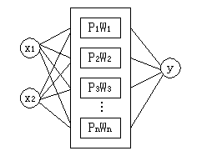
误差系数与权值
图8.26 模糊神经网络

Slide 54
表8.9 模糊控制规则表
表中带“*”号是输入数据的密集区的部分。
转速表 路面平度 | Very Slow | Slow | Optimal | Fast | Very Fast
Zero | 0.70 | 0.74 | 1.00 | 1.11 | 1.25
Small Positive | 0.65 | 0.97 | 1.08 | *1.20 | *1.30
Moderate Positive | 0.82 | 0.94 | *1.11 | *1.28 | *1.31
Large Positive | 0.91 | 1.03 | *1.18 | *1.39 | *1.44

